Slide 1
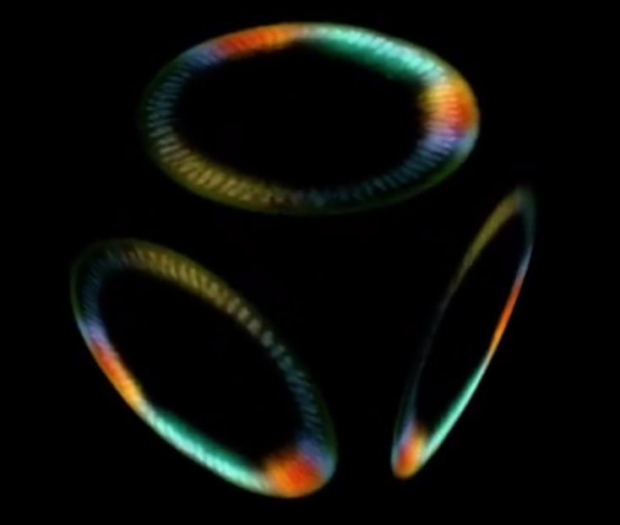
The
Embryo
Digital
Atlas

